Slide 1
毕设设想
Feb 11th
Jun Li

Slide 2
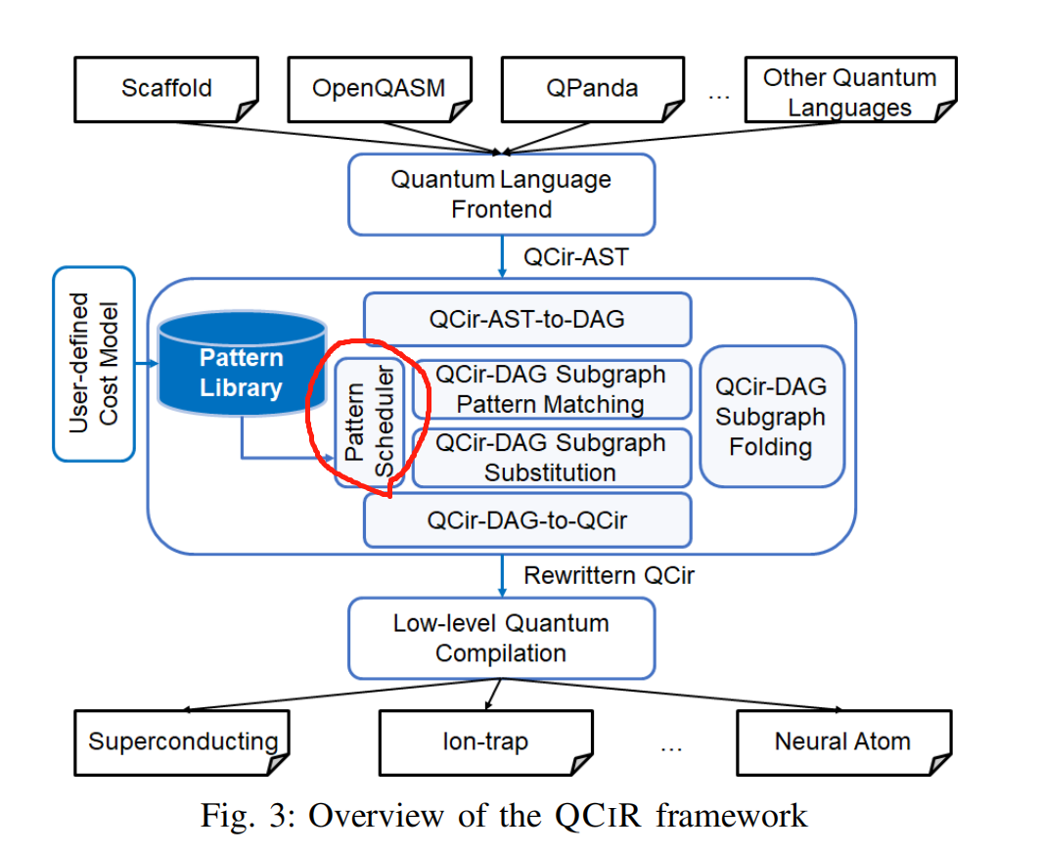
设想：实现一个Pattern Scheduler

Slide 3
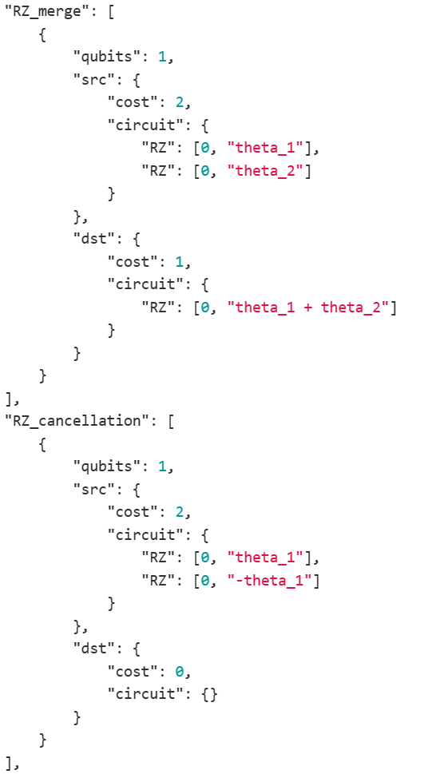
QCIR中的pattern scheduler
原本的匹配顺序是由json文件中pattern的先后确定的
如右图，QCIR先检测RZ_merge是否匹配，然后检测RZ_cancellation是否匹配

Slide 4
设想来源
先匹配了小的模式A，导致包含了A的更大的模式B无法匹配
解决方案：1）优先匹配B，缺点：代价高 ２）优先匹配A，匹配上以后，再去检查包含A的其他模式是否匹配，缺点：需要预先掌握模式A与B之间的关系
还可以依据包含的门类型的不同和门数量的不同对模式进行分类，以跳过不必要的匹配

Slide 5
实现过程
首先可以简单实现一下Quartz，利用Quartz生成针对所有不同类型和数量的门的所有可以化简的模式。

Slide 6
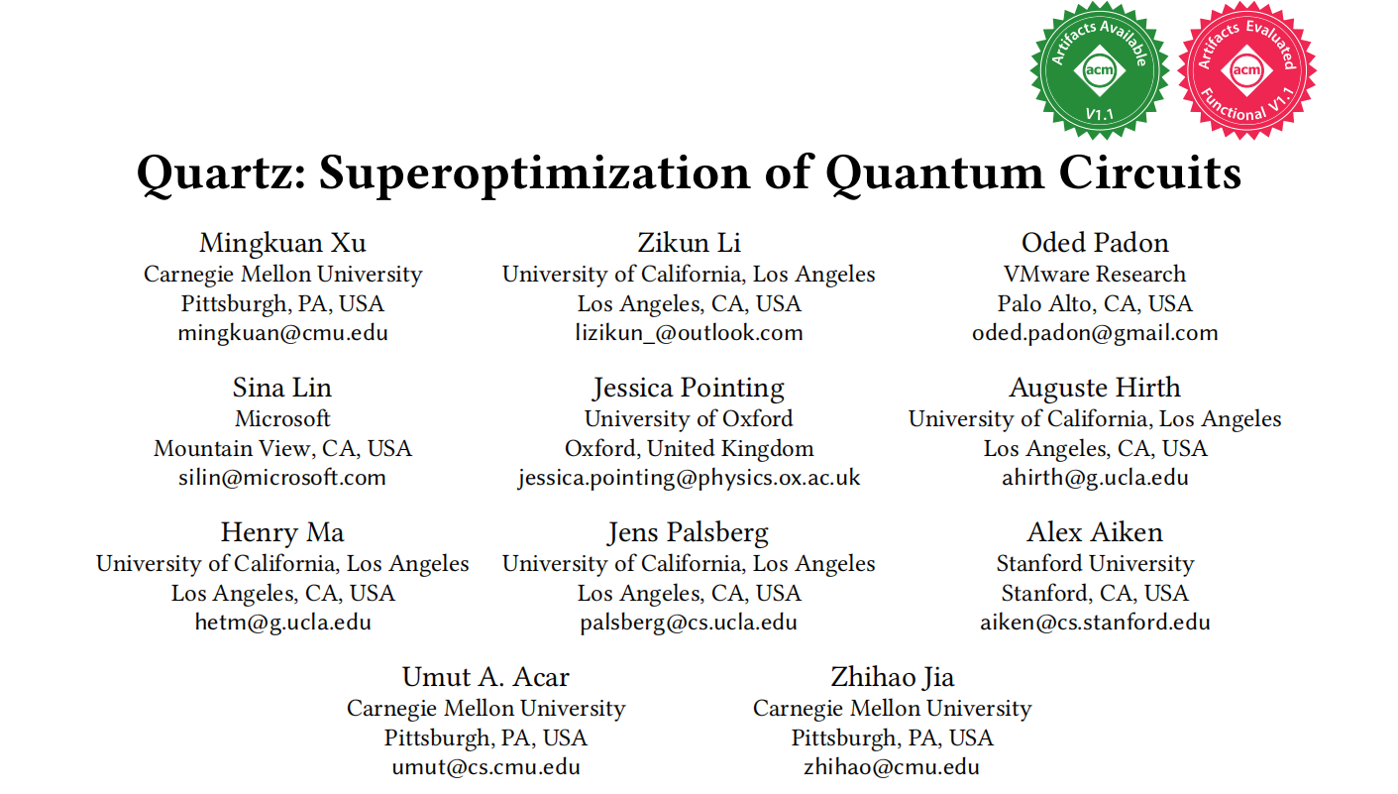

Slide 7
Quartz
量子线路超级优化器
自动生成 和验证指定规模下的所有可能的优化模式(pattern)
就是说：给定门的类型和门的数量 可以生成该门数量以内的所有pattern
https://github.com/quantum-compiler/quartz

Slide 8
实现过程
首先可以简单实现一下Quartz，利用Quartz生成针对所有不同类型和数量的门的所有可以化简的模式。
其次找到这些模式之间的关系：如包含关系，可拆分关系等等
依据模式之间的关系，安排匹配的顺序
实验验证优化效果

Slide 9
问题
有无相关工作 (Tket Qiskit)
优化方法较为单一
优化的效果不确定能很明显

Slide 10
毕设准备工作
Feb 12th~ Feb 18th

Slide 11
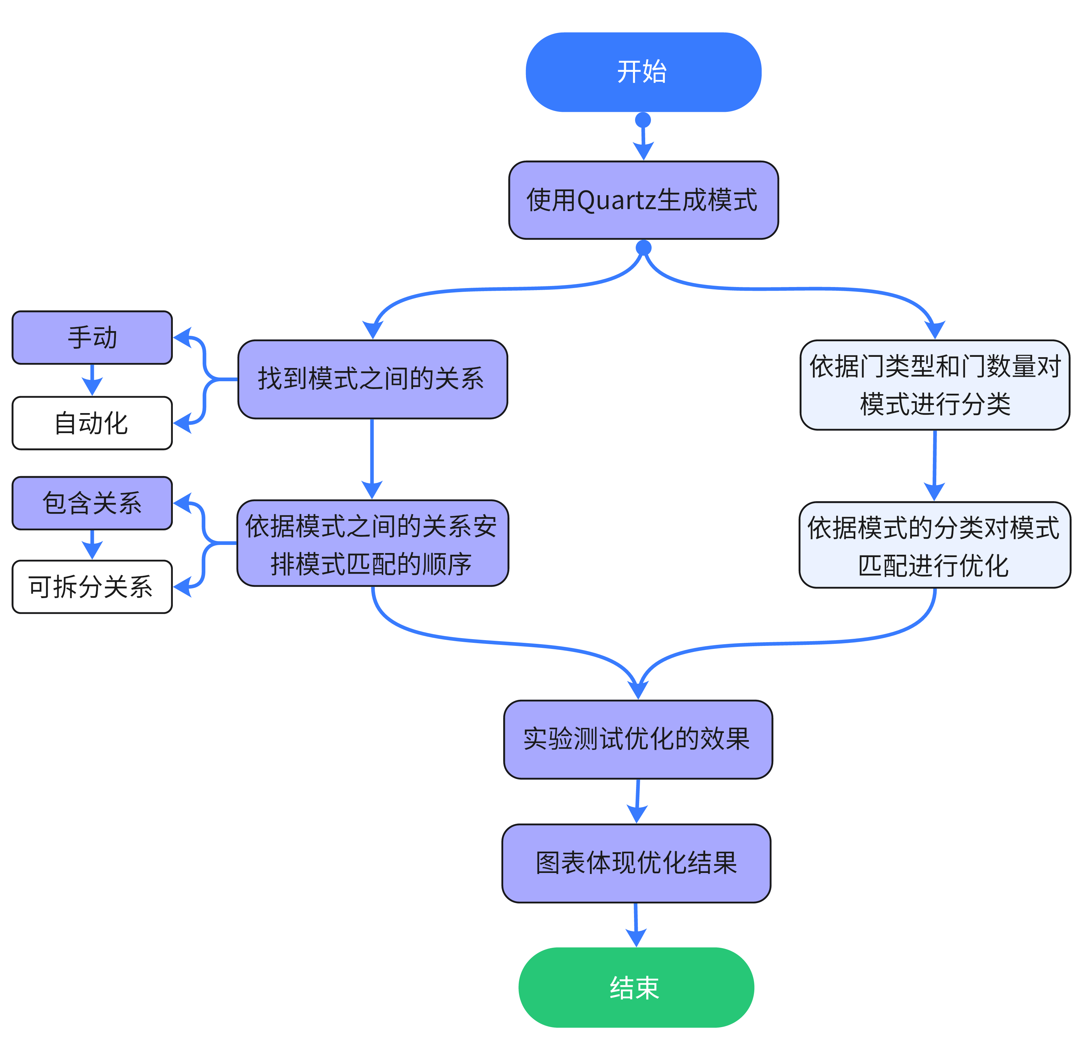
流程图

Slide 12
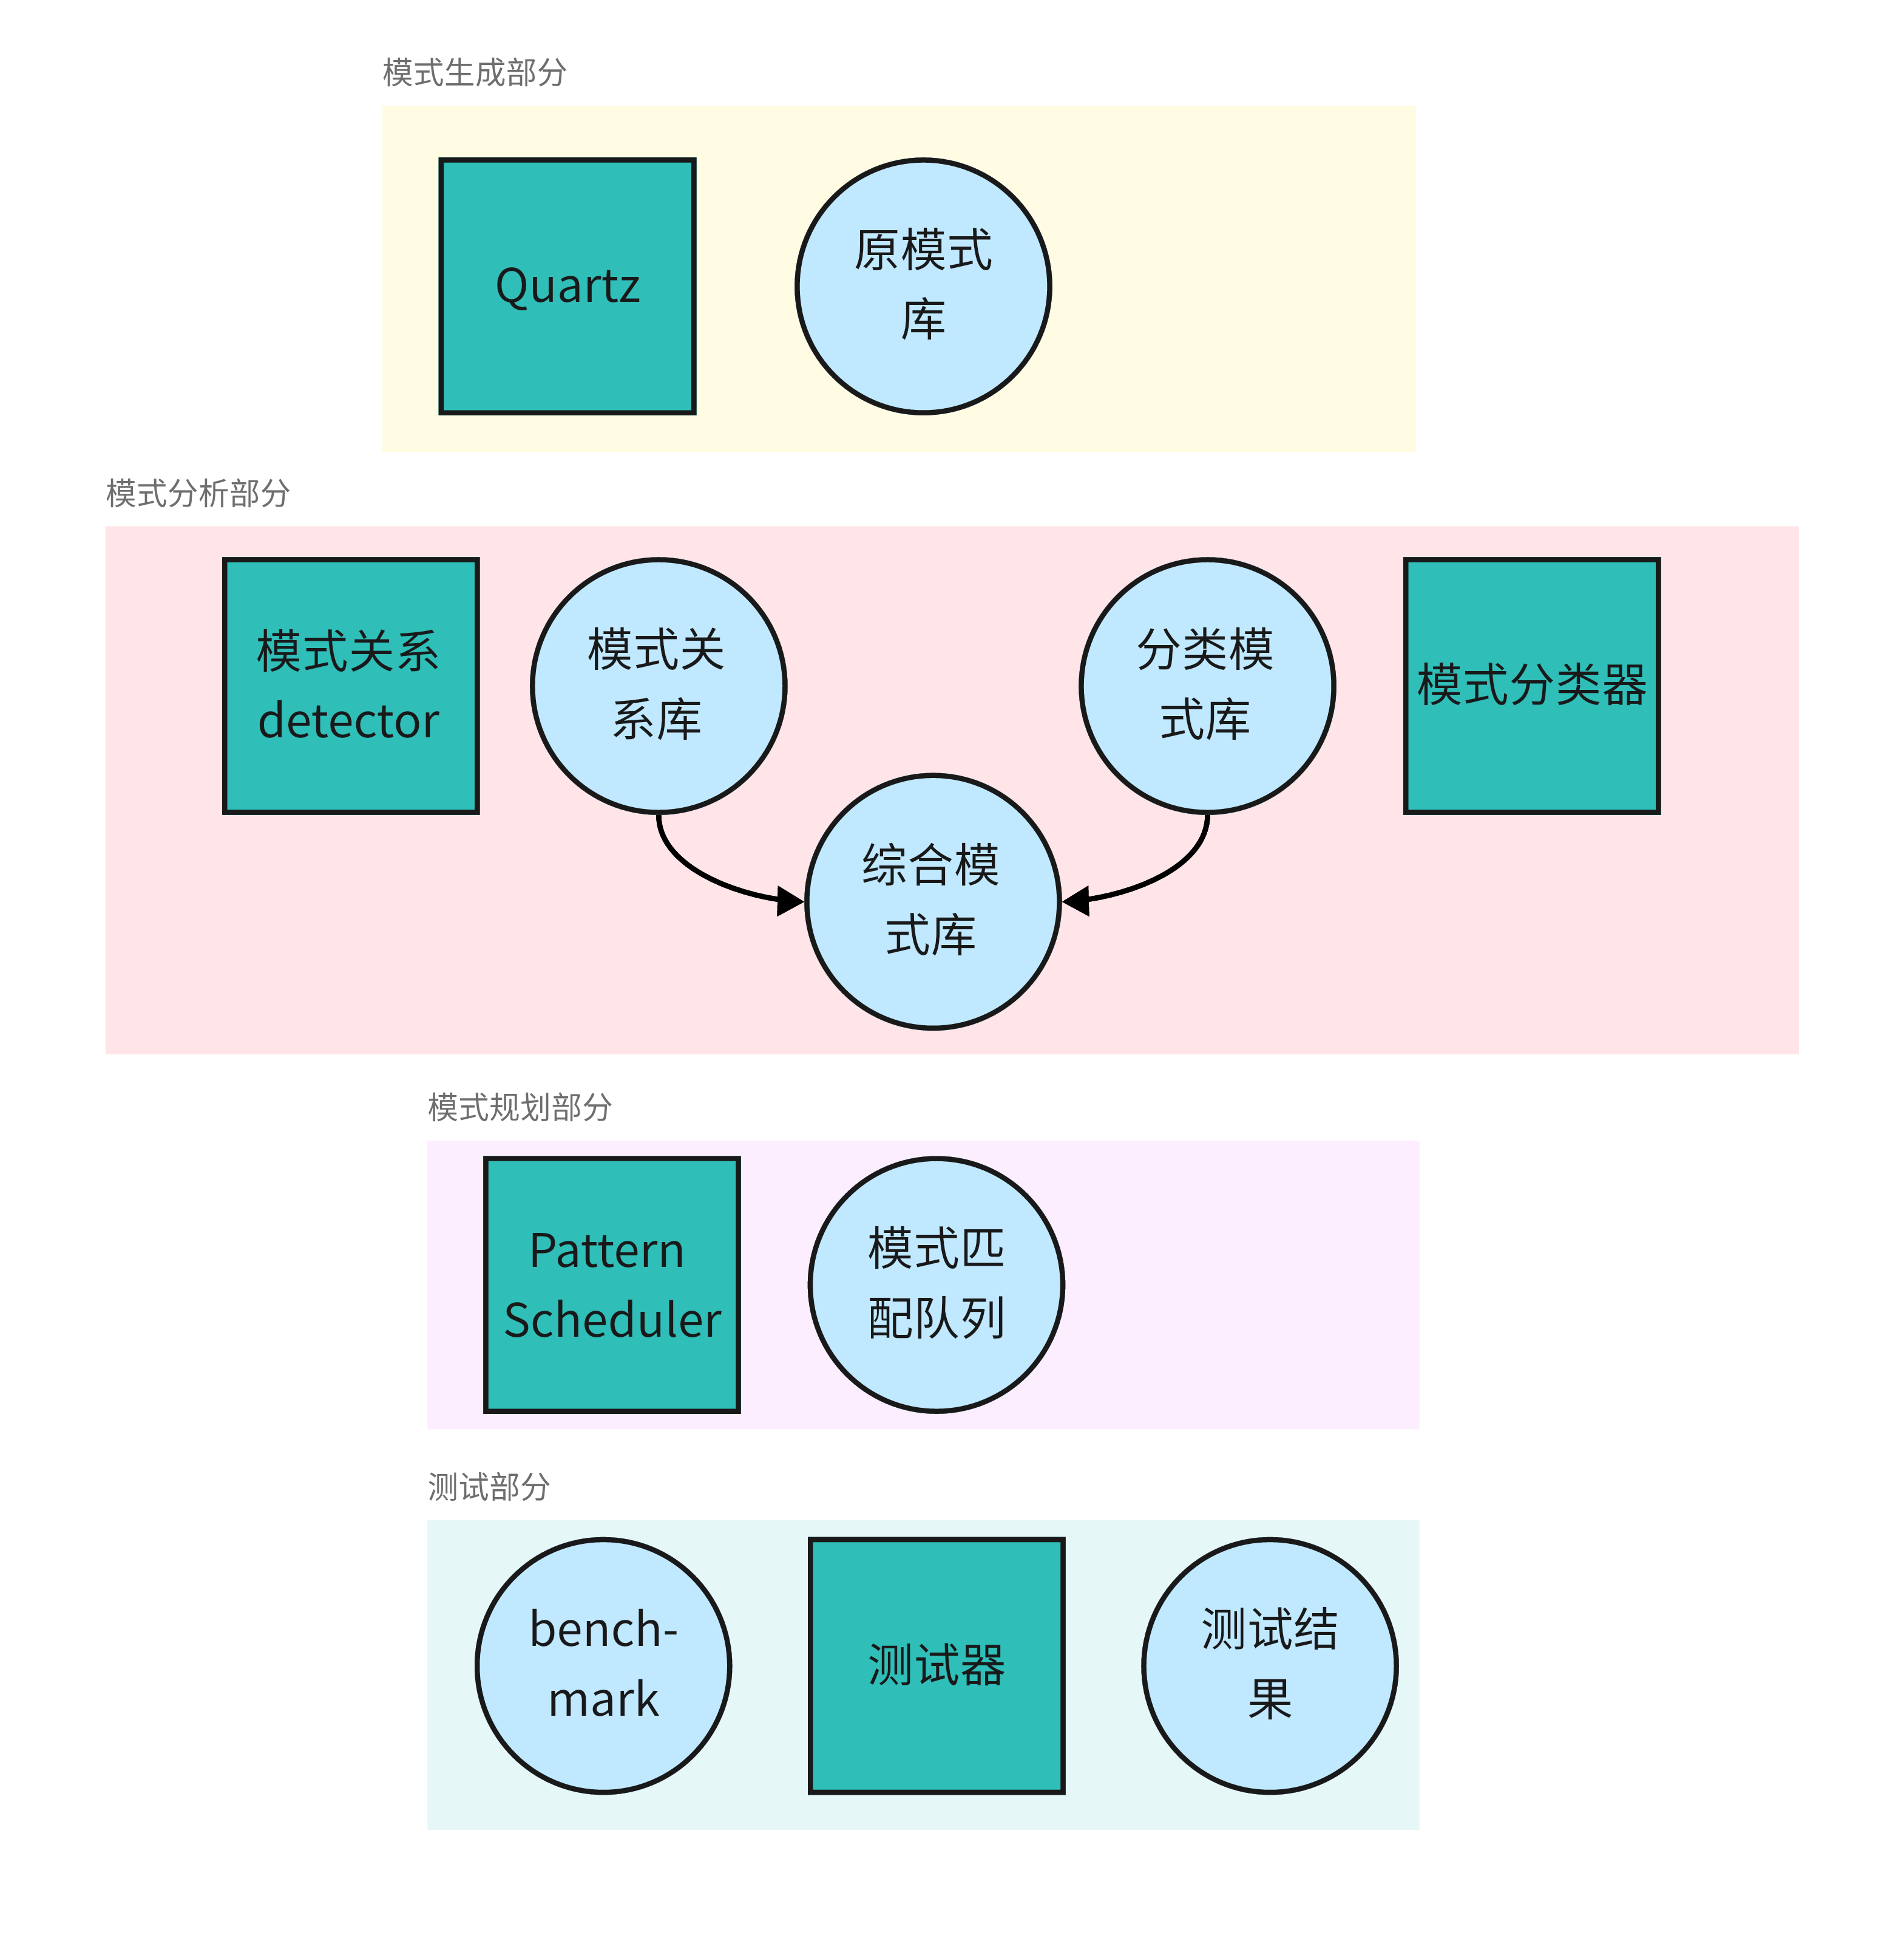
架构图

Slide 13
子问题分析
子问题 | 动机 | 研究点
 |  | . .
 |  | . . .
 |  | . . .
 |  | . . . . . .
 |  | 。 。
如何表示模式(*)
如何依据模式的表示方式定义模式之间的关系
模式之间的关系如何定义
奠定研究的基础
算法如何设计
手动发现
如何自动化地发现
如何发现模式之间的关系
核心算法一
依据模式之间的关系
依据以门类型和门数量对模式进行的分类
如何设计模式调度器
核心算法二
如何使用Quartz
是否可以利用Quartz的生成过程简化模式分类部分的工作
如何将Quartz的输出格式转换为(*)处的格式
Quartz可以自动化地生成指定量子门类型和指定规模下的所有模式
Quartz的模式生成过程与我们的模式分类标准相符
采用什么方法生成实验所需
模式集(Quartz)
针对模式集
贴合实际or突出优化效果
benchmark如何设计
测试集

Slide 14
测试Quartz
子问题 | 动机 | 研究点
 |  | . .。 。 . . . .
Quartz可以自动化地生成指定量子门类型和指定规模下的所有模式
Quartz的模式生成过程与我们的模式分类标准相符
如何使用Quartz
是否可以利用Quartz的生成过程简化模式分类部分的工作
如何将Quartz的输出格式转换为(*)处的格式
采用什么方法生成实验所需
模式集(Quartz)
使用方法
输出格式

Slide 15
Quartz的使用方法
pattern 的生成
gen_ecc_set({Gate set}, "set name", true, true, q, m, n);
{Gate set}：门类型列表
q：量子比特数量
m：参数数量
n：门数量上限
optimization
可以参考

Slide 16
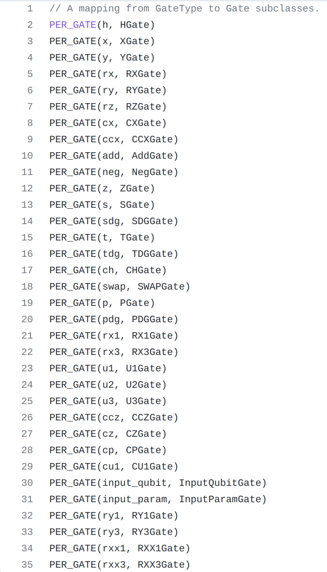
Quartz的使用方法
Qaurtz支持34种门
{Gate set}如何选择

Slide 17
Quartz的使用方法
测试：
gen_ecc_set({GateType::t, GateType::tdg, GateType::h, GateType::x,GateType::cx, GateType::add},"test", true, true, 3, 0, 5);
Number of transformations of 3_2_5 = 5184
6种类型的门，3个量子比特，最多5个门，生成了5184个pattern
有亿点多
dag vs pattern --> pattern vs pattern

Slide 18
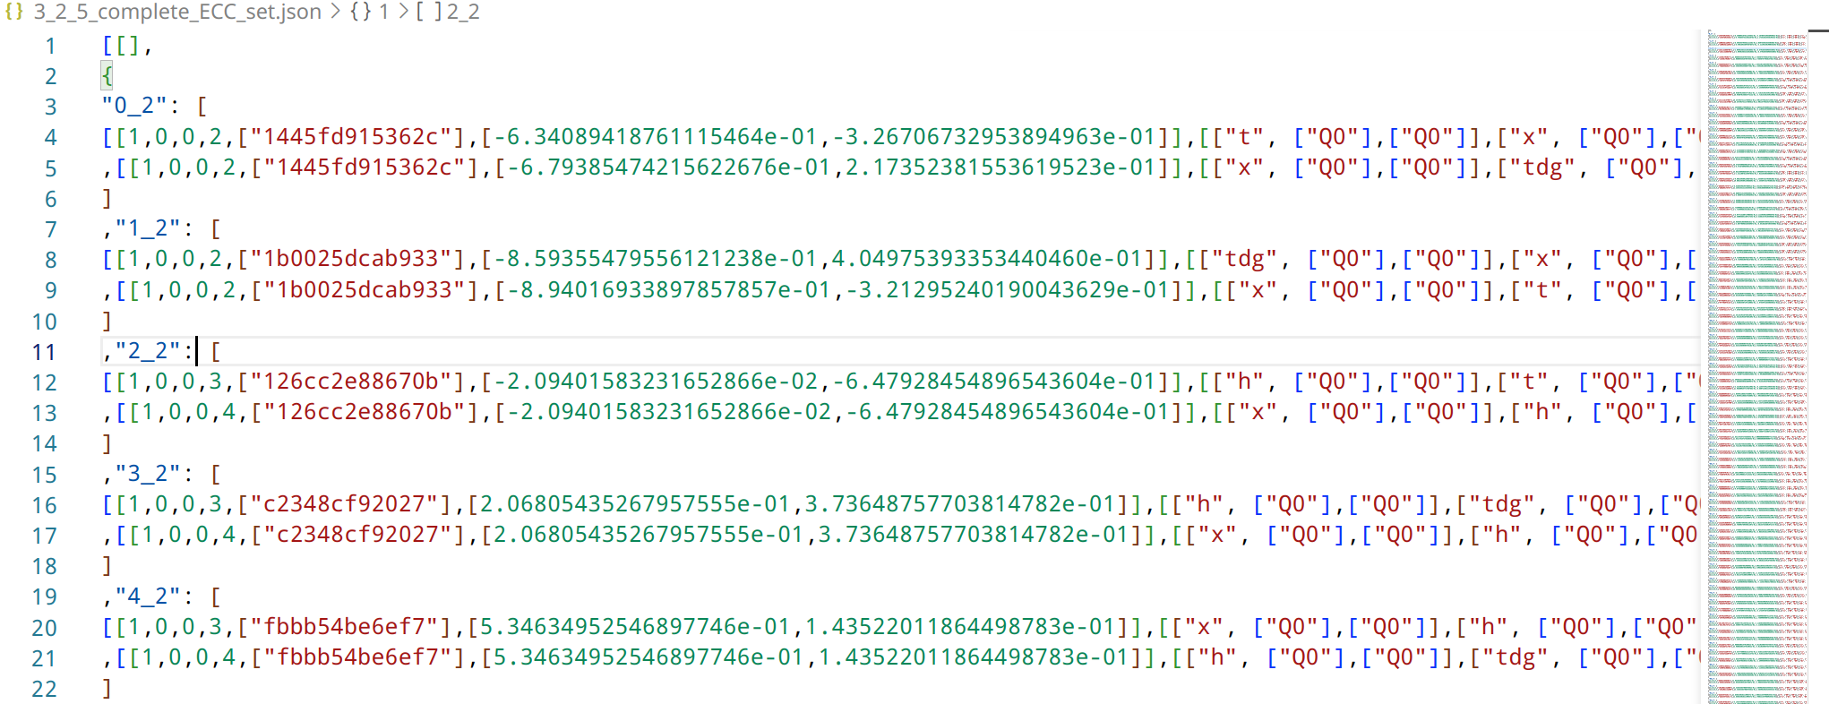
Quartz的输出格式
json

Slide 19
Quartz的输出格式
一个pattern:
q,m,tm,n
"t":gate type
["Q0"]: Q for qubit; P for para; number ‘0’ for id

Slide 20
Quartz的输出格式
所以只需要读前面四个数字和后面的门列表即可得到一个pattern
输出格式-->
实现一个json的接口

Slide 21
总结
主要收获：
Quartz的使用
需要解决的问题：
看看5184个模式中，有包含关系的有多少

Slide 22
实现模式读取的接口
Feb 26th ~ March 5th

Slide 23
上次组会前完成了
模式之间包含关系的定义
模式之间包含关系的信息采集
DataExtracter的接口
对上周采集的信息的整理
以及各类json文件的读取
这周完成了

Slide 24
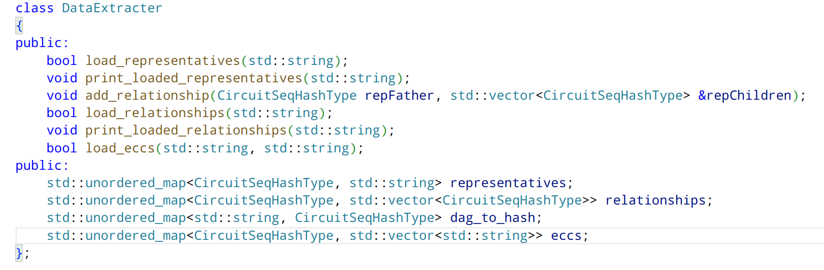
DataExtracter

Slide 25
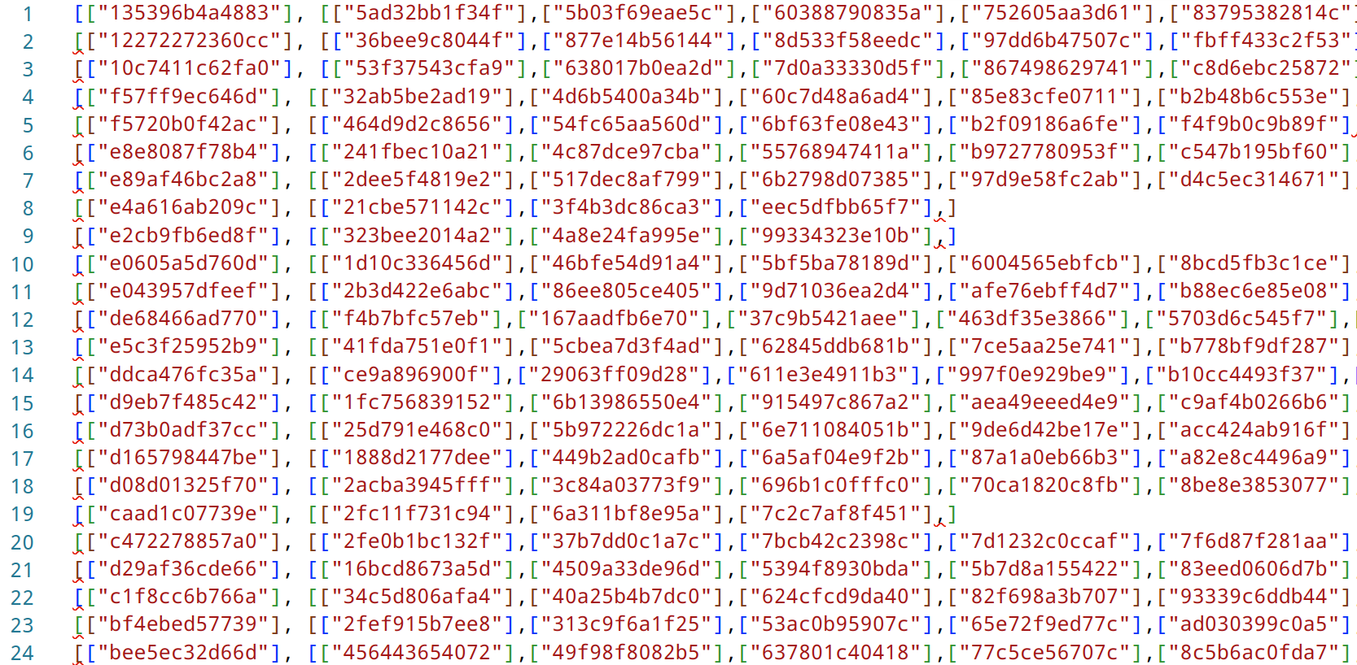
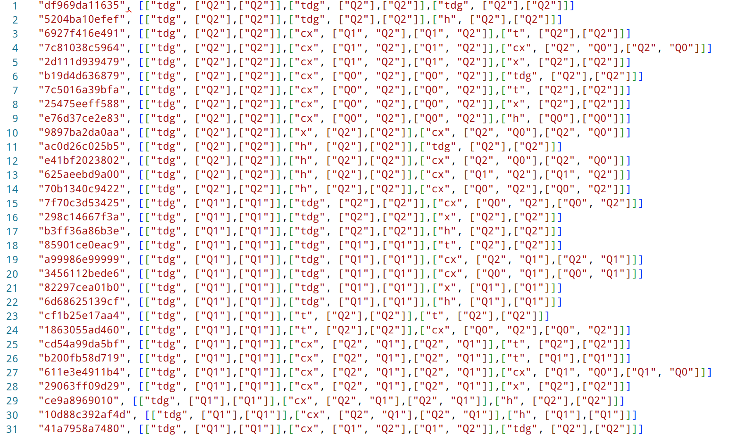
数据整理的结果

Slide 26
问题
DataExtracter 目前对于dag 的存储还是std::string
类似 [["tdg", ["Q2"],["Q2"]],["tdg", ["Q2"],["Q2"]]
原因：还没有想好模式应该怎么定义
首先需要解决：
和QCIR接轨
or 自己定义模式并实现后续的优化?

Slide 27
实现模式输出的接口
March 6th~ March 11th

Slide 28
上次组会前完成了
各类json文件的读取，
也即representatives 和 ECCs的读取
扩展DataExtracter接口
完成circuit的提取 从std::string -> gate info
按照QCIR的模式存储格式，将quartz生成的模式输出
这周完成了

Slide 29
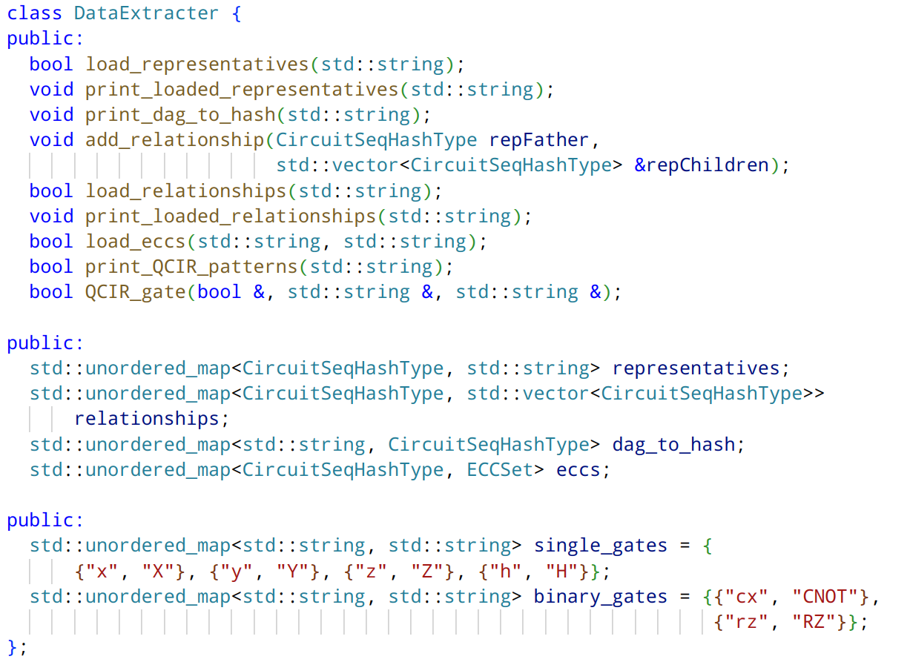
DataExtracter

Slide 30
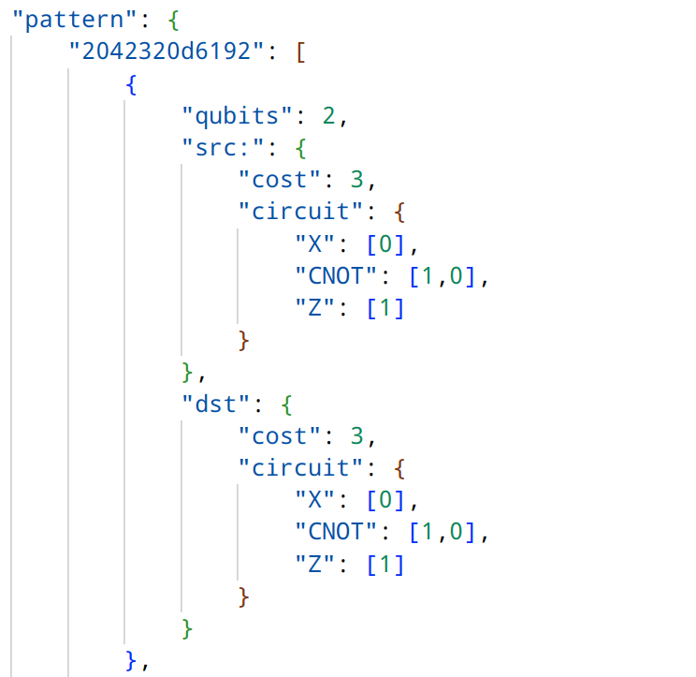
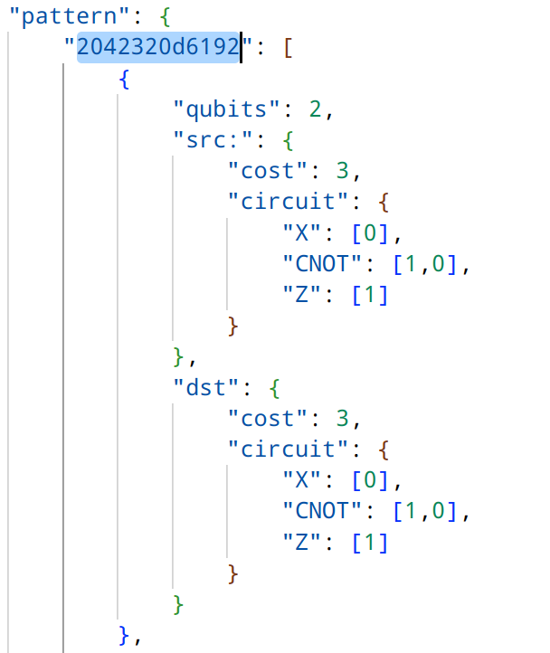
成果
等价类中的dag可以相互转换
每个等价类有一个代表元作为代表，它的规模在等价类中最小
每一个代表元对应一个hash值
故将hash值作为模式的类别
其中，每一个模式的src部分对应等价类中的一个dag
而dst部分均为representative对应的dag
这样QCIR总是将源代码dag匹配到代表元，随后去匹配与代表元有包含关系的等价类

Slide 31
下一步
设计并实现调度器
进行初步的测试
PS ：
Quartz有一个小缺陷：没有办法处理角度，比如旋转门

Slide 32
初步实现scheduler
March 12th~ March 18th

Slide 33
上次组会前完成了
quartz的模式输出
也即两个项目对接，quartz方面的工作
patternScheduler类的初步实现
也即两个项目对接，qcir方面的工作
以及调度器的初步实现---branch-searching函数
这周完成了

Slide 34
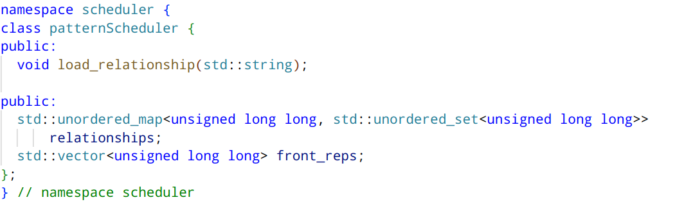
patternScheduler
这一部分的relationships 较quartz部分更有针对性，
仅包含等价类集合涉及的代表元之间的关系

Slide 35
调度器的初步实现
调度算法与QCIR不相容的地方：
MatchAndRewrite函数 在匹配的过程中将源程序dag重写了
调度算法需要依据包含关系，找到与dag匹配的最大的pattern
这就需要MatchAndRewrite匹配的同时不重写dag
解决办法：
在函数的参数中添加一个bool变量，限制重写命令

Slide 36
出现的问题
原本卡在MatchAndRewrite的修改
先改好了，还有一点其他的小bug

Slide 37
下一步
解决上述问题
继续实现调度器
完成简单的测试

Slide 38
Thanks for listening!
Jun Li

